Slide 1
Meine Zukunft im
E-HANDWERK
Die Netzwerker
Informations-elektroniker/-in
Foto: ArGe Medien im ZVEH
Stand: März 2017

Slide 2
In einer Agentur müssen ein Computer und ein Telefon für einen neuen Mitarbeiter eingerichtet und ans Firmennetzwerk angeschlossen werden.
Foto: Shutterstock — Rawpixel.com / ArGe Medien im ZVEH
Stand: März 2017

Slide 3
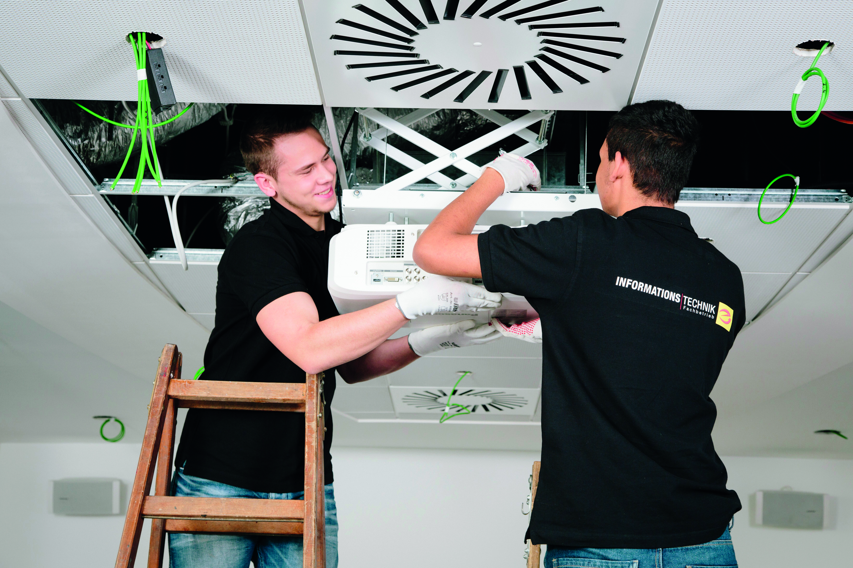
Der Beamer im Konferenzraum funktioniert nicht richtig.
Foto: ArGe Medien im ZVEH
Stand: März 2017

Slide 4
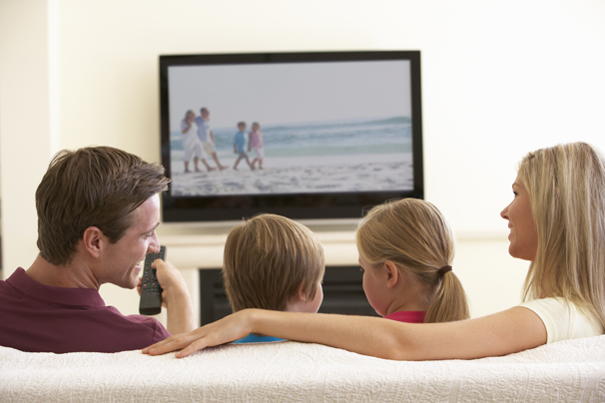
Das Fernsehbild bei einer Familie zu Hause ist unscharf und Bildteile fallen aus.
Foto: Shutterstock — Monkey Business Images / ArGe Medien im ZVEH
Stand: März 2017

Slide 5
Computer, Internet und Netzwerke in einem Betrieb sind für virtuelle Konferenzen zu installieren.
Foto: Shutterstock — Rawpixel.com / ArGe Medien im ZVEH
Stand: März 2017

Slide 6
Egal, ob in Büros, …
Foto: Shutterstock— Monkey Business / ArGe Medien im ZVEH
Stand: März 2017

Slide 7
… in Schulen …
Foto: Shutterstock lightpoet / ArGe Medien im ZVEH
Stand: März 2017

Slide 8
… oder im Privatalltag:
Foto: Shutterstock — wavebreakmedia / ArGe Medien im ZVEH
Stand: März 2017

Slide 9
Moderne Informations- und Telekommunikationstechnik spielt überall eine wichtige Rolle. Damit dort die benötigte Hard- und Software für Informations- und Kommunikations-technik aber auch Sicherheitssysteme wie Alarmanlagen eingerichtet sind und funktionieren, braucht es Informationselektroniker/ -innen.
Foto: ArGe Medien im ZVEH
Stand: März 2017

Slide 10
So wie Jasmin …
Foto: ArGe Medien im ZVEH
Stand: März 2017

Slide 11
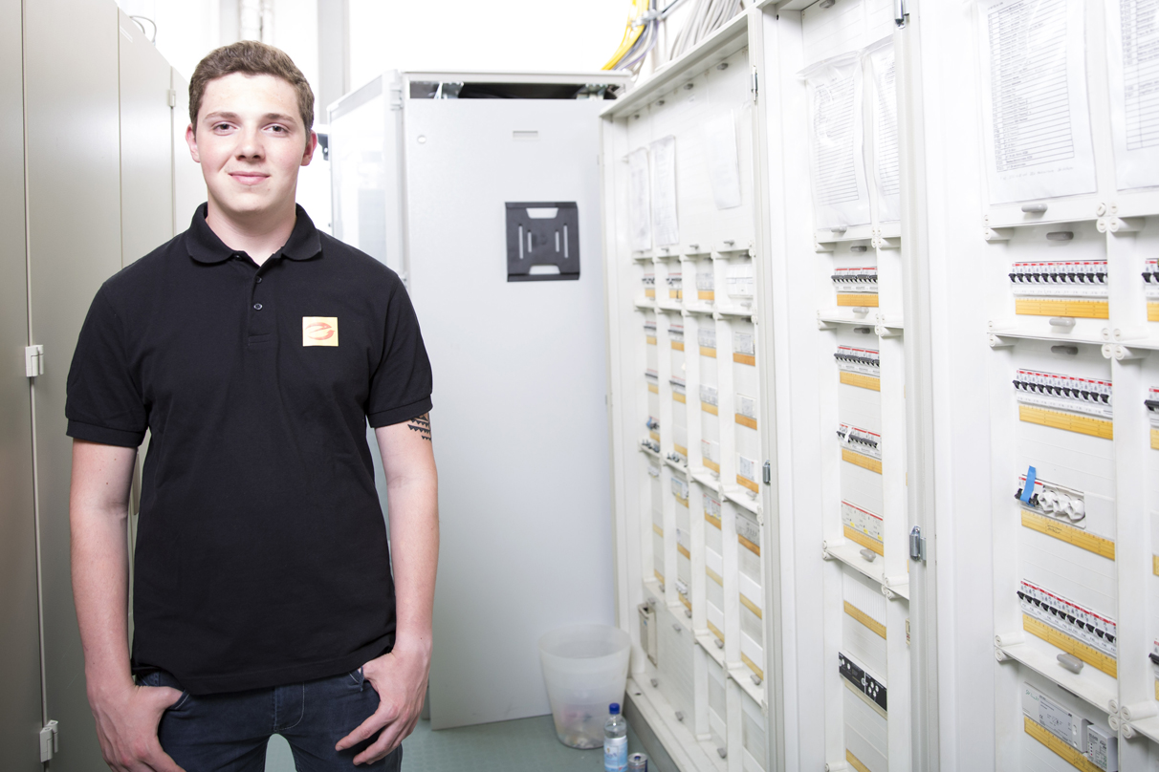
… und Yannik.
Beide absolvieren eine Lehre zum / zur Informationselektroniker/-in. An ihrem Job mögen sie den Kontakt mit unterschiedlichen Menschen und die Abwechslung. Selbst wenn es mal stressig wird und schnell gehen muss, bleiben sie ruhig.
Foto: ArGe Medien im ZVEH
Stand: März 2017

Slide 12
Die Tätigkeitsbereiche
WLAN, VPN, Telefonanlagen, Alarm- und Unterhaltungselektronik: Informationselektroniker/-innen sind Experten für das reibungslose Funktionieren von Informations- und Kommunikationstechnik sie verkaufen, installieren, verknüpfen und warten diese. Dabei stehen sie in engem Kontakt mit unterschiedlichen Kunden.
Foto: Shutterstock — Rawpixel.com / ArGe Medien im ZVEH
Stand: März 2017

Slide 13
So hat E-Zubi Jasmin in einer Werbeagentur gerade die neuen Computer entsprechend der Wünsche des Kunden eingerichtet sowie unterschiedliche Anwendungs- und Sicherheitssoftware installiert.
Foto: Shutterstock — sheff / ArGe Medien im ZVEH
Stand: März 2017

Slide 14
Nun schließt sie die PCs an das Firmennetzwerk an. Auch das hat Jasmin eingerichtet.
Foto: ArGe Medien im ZVEH
Stand: März 2017

Slide 15
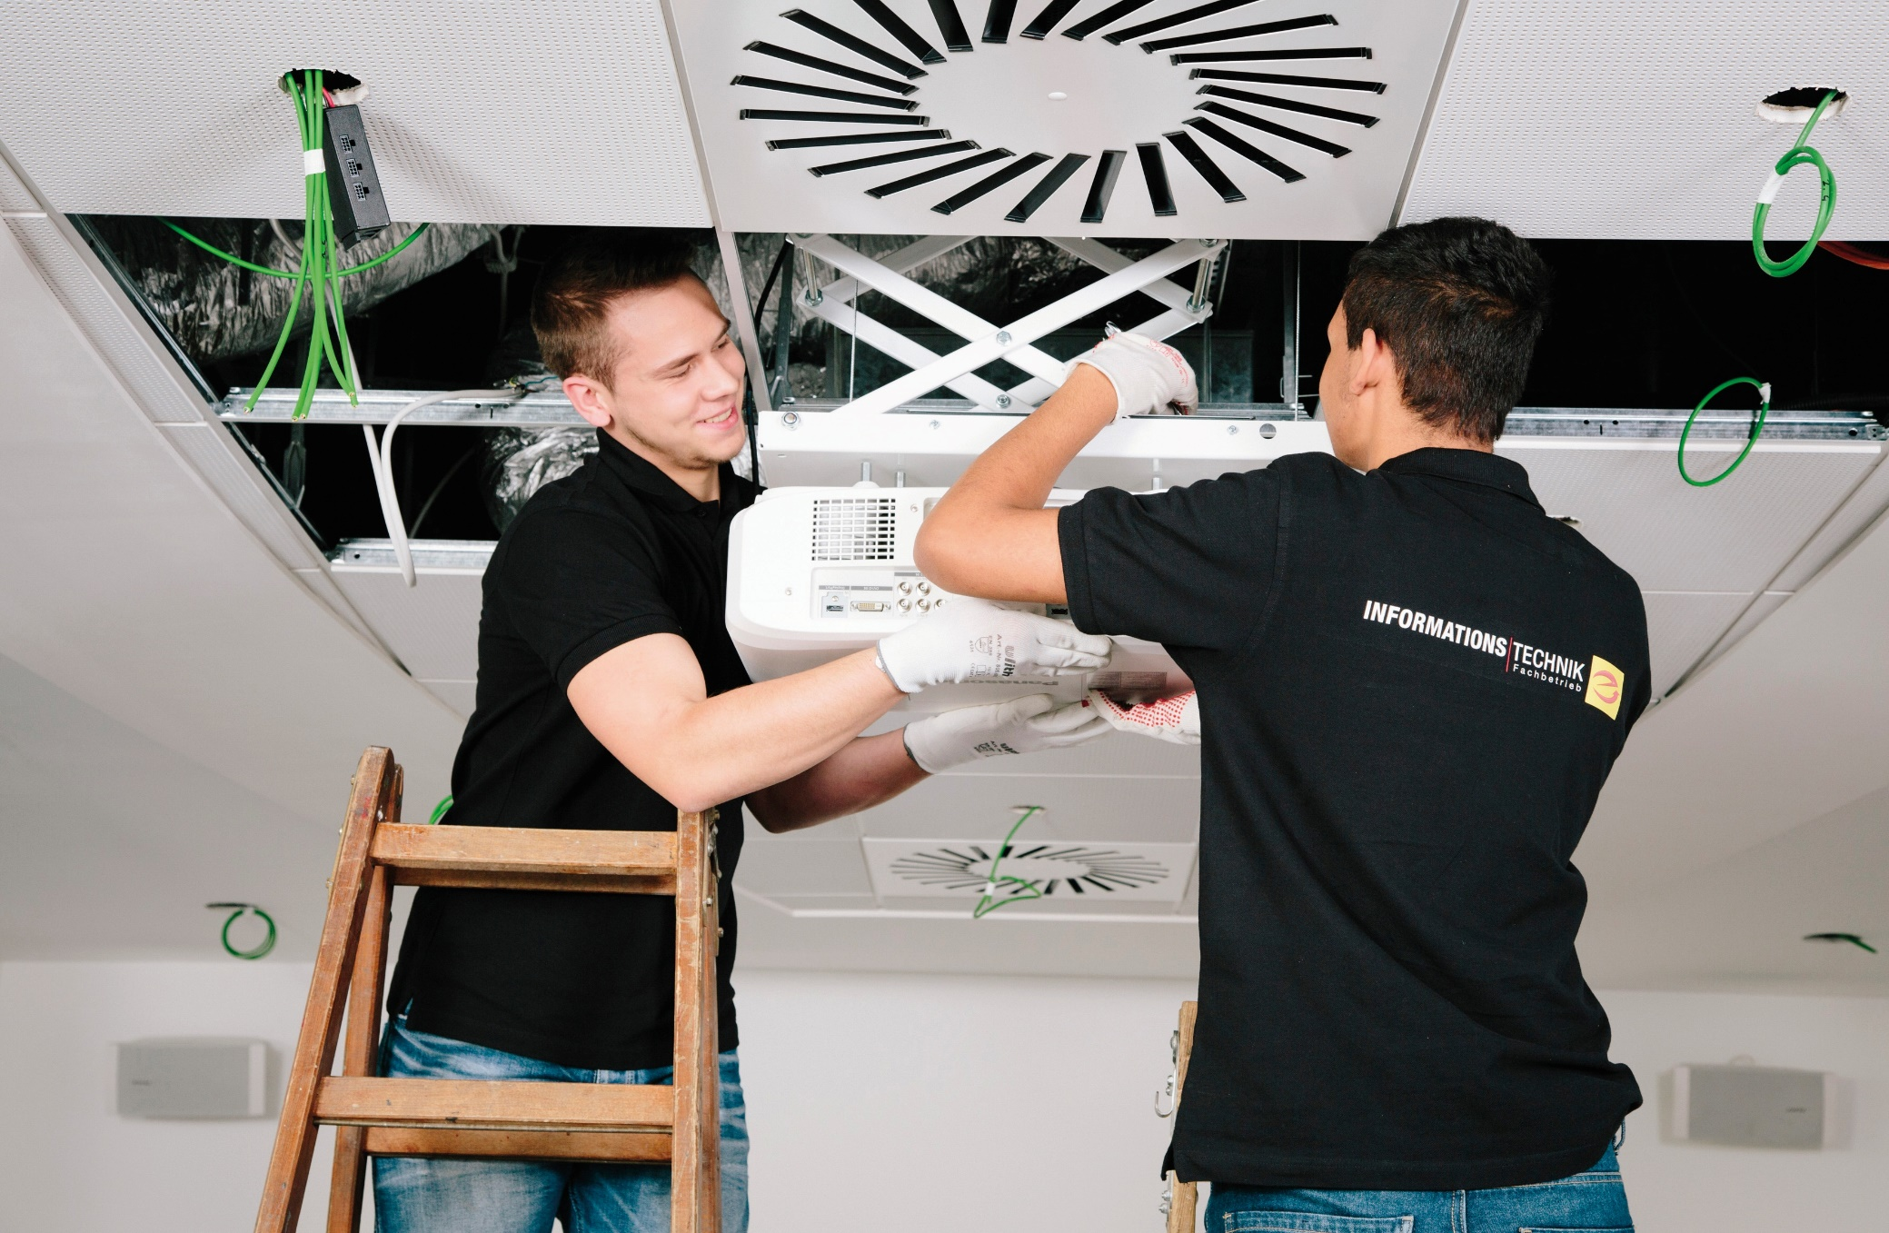
Parallel installieren und montieren Jasmins Kollegen im Konferenzraum die Präsentationstechnik. Zuerst den Beamer, …
Foto: ArGe Medien im ZVEH
Stand: März 2017

Slide 16
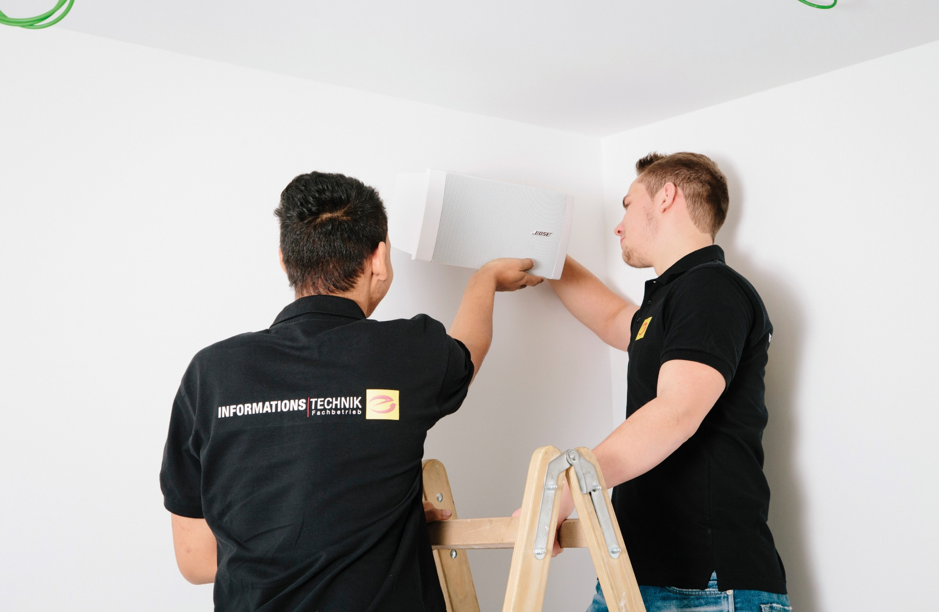
… danach die Lautsprecher an der Wand.
Foto: ArGe Medien im ZVEH
Stand: März 2017

Slide 17
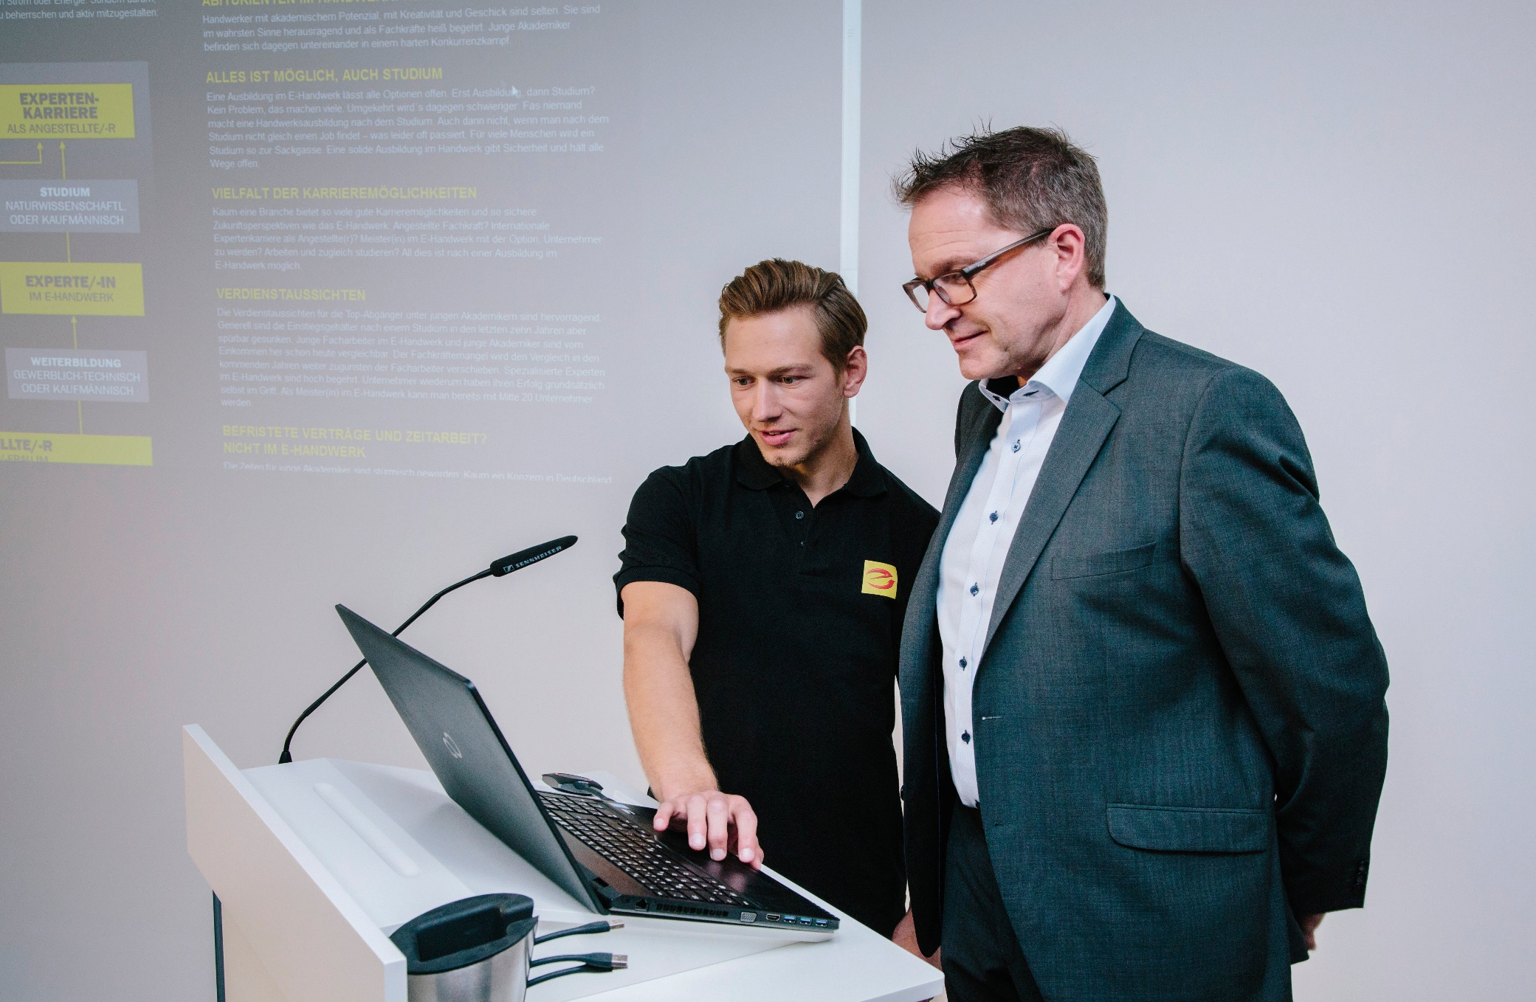
Zum Schluss erklären sie ihrem Kunden, wie man mit der Technik umgeht.
Foto: ArGe Medien im ZVEH
Stand: März 2017

Slide 18
Das Thema Sicherheit wird ebenfalls groß geschrieben. Dabei geht es nicht nur um die eigene Sicherheit bei der Arbeit, sondern auch um Datenschutz und Datensicherheit oder um Gebäudesicherheit.
Foto: Shutterstock — Maksim Kabakou / ArGe Medien im ZVEH
Stand: März 2017

Slide 19
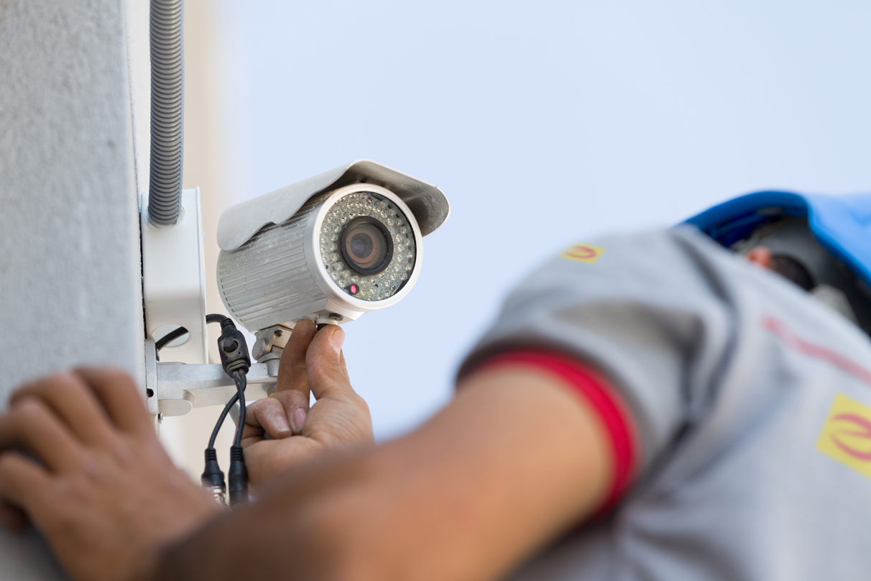
Hier zum Beispiel richtet Yannick eine Videoüberwachungsanlage ein.
Foto: Shutterstock — Fh Photo /ArGe Medien im ZVEH
Stand: März 2017

Slide 20
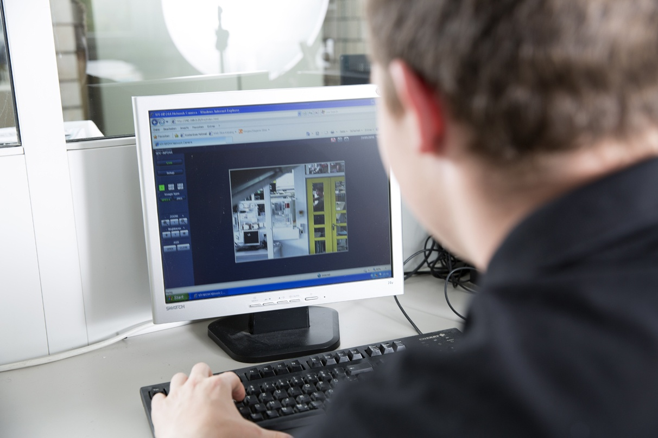
Danach konfiguriert er die Sicherheitssoftware für die Kamera am Firmeneingang auf einem Computer. So weiß sein Kunde, wer wann sein Unternehmen betritt und wieder verlässt.
Foto: ArGe Medien im ZVEH
Stand: März 2017

Slide 21
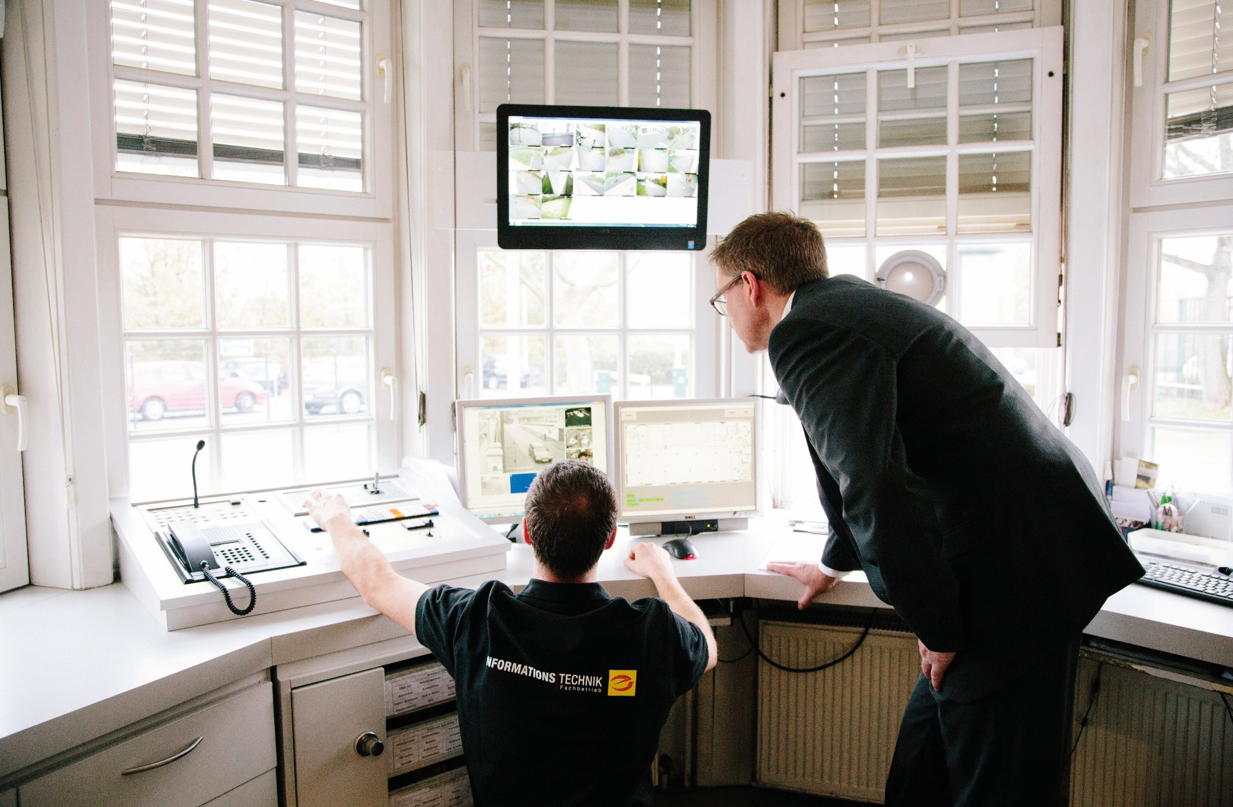
Zum Schluss erklärt er seinem Kunden ohne Fachchinesisch, wie die Anlage funktioniert.
Foto: ArGe Medien im ZVEH
Stand: März 2017

Slide 22
Die regelmäßige Prüfung und Reparatur von Elektrogeräten und Anlagen gehört ebenfalls zu den Aufgaben von Yannik und Jasmin.
Foto: ArGe Medien im ZVEH
Stand: März 2017

Slide 23
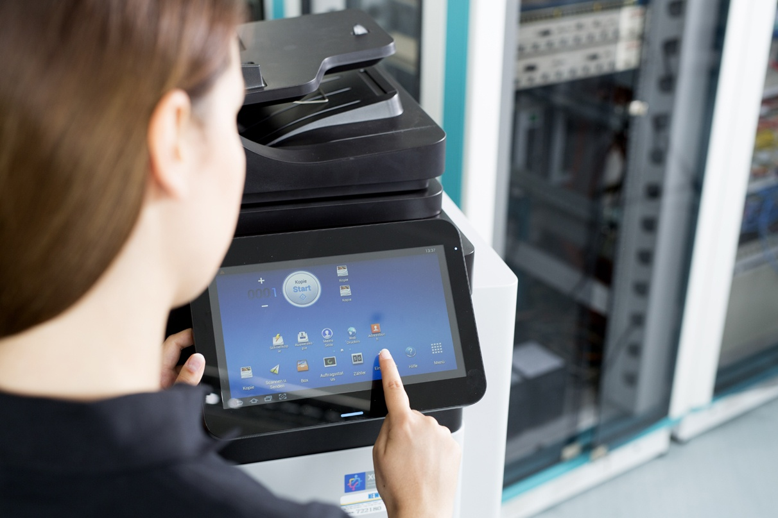
So fährt Jasmin nach einem Anruf zu einer Arztpraxis. Dort funktioniert der Drucker nicht mehr. Rezepte, Krankenscheine und Patientenunterlagen können nicht gedruckt werden. Alles steht still. Eile und dennoch Sorgfalt sind gefragt. Dabei hat sie auch immer die Sicherheits-vorschriften im Blick.
Foto: ArGe Medien im ZVEH
Stand: März 2017

Slide 24
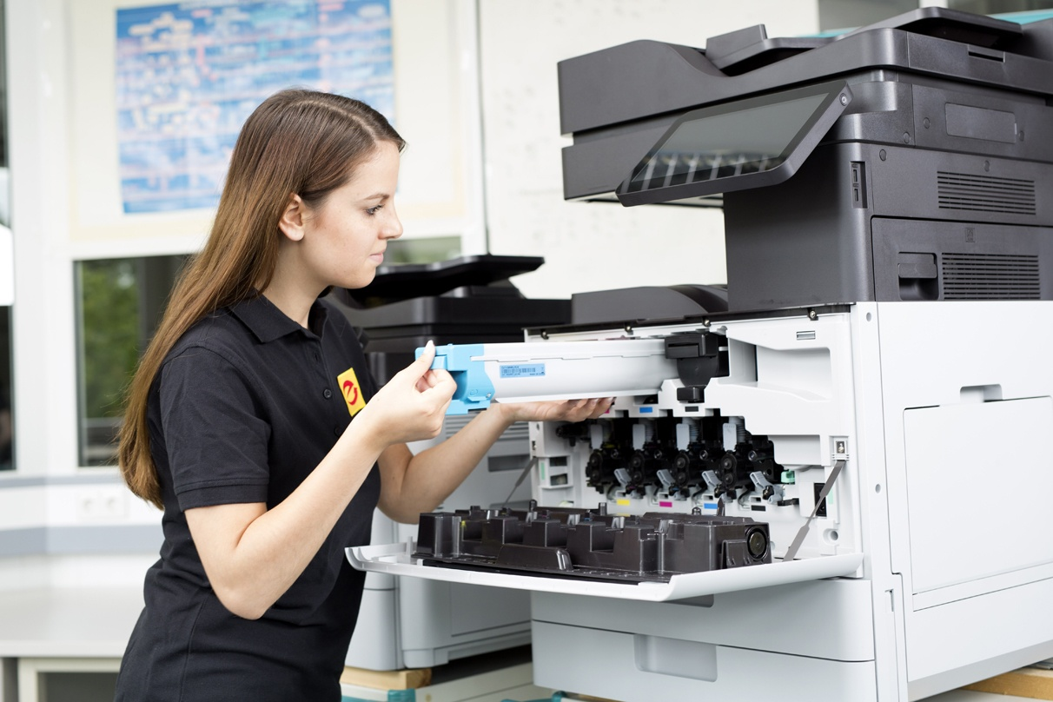
Nachdem sie den Fehler am Drucker gefunden und behoben hat, prüft Jasmin auch gleich den Tonerstand und schaut nach dem Resttoner-behälter. Da eine Kartusche leer ist, tauscht sie diese gleich aus.
Foto: ArGe Medien im ZVEH
Stand: März 2017

Slide 25
Beraten, verkaufen, betreuen
Service wird bei Jasmin, Yannik und ihren Kolleg/-innen großgeschrieben, denn sie stehen ständig in direktem Kontakt mit unterschiedlichen Kunden. Zuhören, Eingehen auf die Kunden-wünsche und Geschick bei der Umsetzung sind wichtig. Nur so bekommen die Kunden genau das, was sie sich wünschen und brauchen.
Foto Shutterstock, — pikcha / ArGe Medien im ZVEH
Stand: März 2017

Slide 26
Die Arbeitsbereiche
Die Kunden von Jasmin, Yannik und ihren Kolleg/-innen sind die, bei denen moderne IT-Technik zum Einsatz kommt. Dazu gehören unter anderem Praxen, Agenturen, Groß- oder Handwerksbetriebe, Sicherheits- und IT-Unternehmen aber auch Privatkunden.
Foto : Shutterstock — Yeo Meng / ArGe Medien im ZVEH
Stand: März 2017

Slide 27
Die Voraussetzungen
Angehende Informationselektroniker/-innen interessieren sich für Physik, Informatik und sind gut in Mathematik. Sie tüfteln gern, sind geschickt, haben technisches Verständnis und Spaß im Umgang mit Menschen.
Foto : Shutterstock — Rawpixel.com / ArGe Medien im ZVEH
Stand: März 2017

Slide 28
Die Ausbildungsinhalte
Die neue duale Ausbildung vereint die Inhalte der bisherigen Ausbildungsberufe Informationselektroniker/-in Schwerpunkt Geräte- und Systemtechnik; Informationselektroniker/-in Schwerpunkt Bürosystemtechnik sowie Elektroniker/-in Fachrichtung Informations- und Telekommunikationstechnik.
Analysieren, Installieren, Instanthalten und Optimieren von Systemen der Informations- und Kommunikationstechnik
Hard- und Software kundenspezifisch anpassen
Die Ausbildung findet im Betrieb und in der Berufsschule statt (duale Ausbildung) und dauert 3,5 Jahre. Unter bestimmten Voraussetzungen kann der Ausbildungsbetrieb bisherige Leistungen anerkennen und die Ausbildungszeit verkürzen.
Foto: ArGe Medien im ZVEH
Stand: März 2017

Slide 29
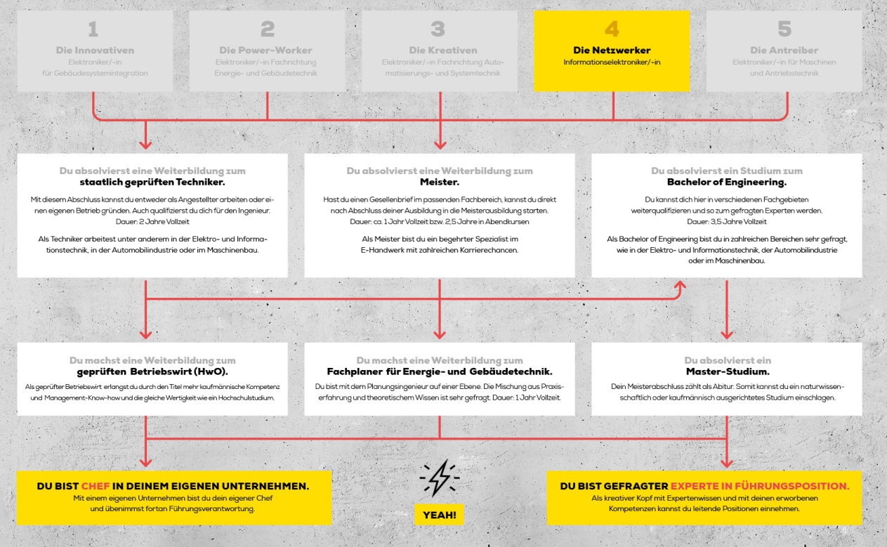
Deine Zukunft als Informationselektroniker/-in
Stand: März 2017

Slide 30
Weiterklicken und mehr erfahren!
Unter www.e-zubis.de erfahren Lernende noch genauer, welcher neue E-Handwerksberuf am besten zu ihnen passt, was sie in der Ausbildung lernen und wie sie einen Ausbildungsplatz finden.
Die E-Zubis sind auch auf facebook und auf Instagram und YouTube.
Foto: Shutterstock — Jacob Lund / ArGe Medien im ZVEH
Stand: März 2017

Slide 31
Für Lehrkräfte bietet das Dossier „An den Schaltstellen der Zukunft“ auf www.lehrer-online.de/e-handwerk aktuell zehn Unterrichtseinheiten inklusive Arbeitsblättern zum Download. So unter anderem zu den Themen Smart Home, Elektromobilität oder Berufe im
E-Handwerk.
Foto: Shutterstock — mavo / ArGe Medien im ZVEH
Stand: März 2017

